Slide 1
Проверка на вшивость №2

Slide 2
Вставьте пропущенные слова
Клеточная стенка растительных клеток состоит из ……..
В растительной клетке функцию фотосинтеза выполняют ……….
В пластидах представлены стопки мембранных цистерн, называемых ………..

Slide 3
Группа водорослей, клетки которых покрыты двустворчатой раковиной называются …………

Slide 4
Напишите недостающие названия
Водоросли, в жизненном цикле которых доминирует спорофит, а гаметофит имеет вид небольшой ниточки с гаметангиями относятся к отделу …….….
Наземные растения, в жизненном цикле которых доминирует гаметофит, относятся к отделу …………
Первые наземные растения, имевшие дихотомическое строение побегов, относятся к отделу…………..

Slide 5
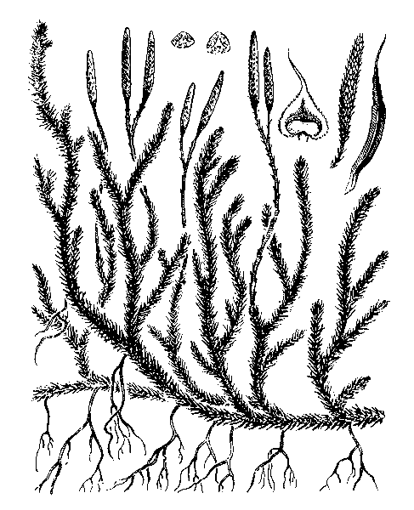
К какому отделу относится это растение?

Slide 6
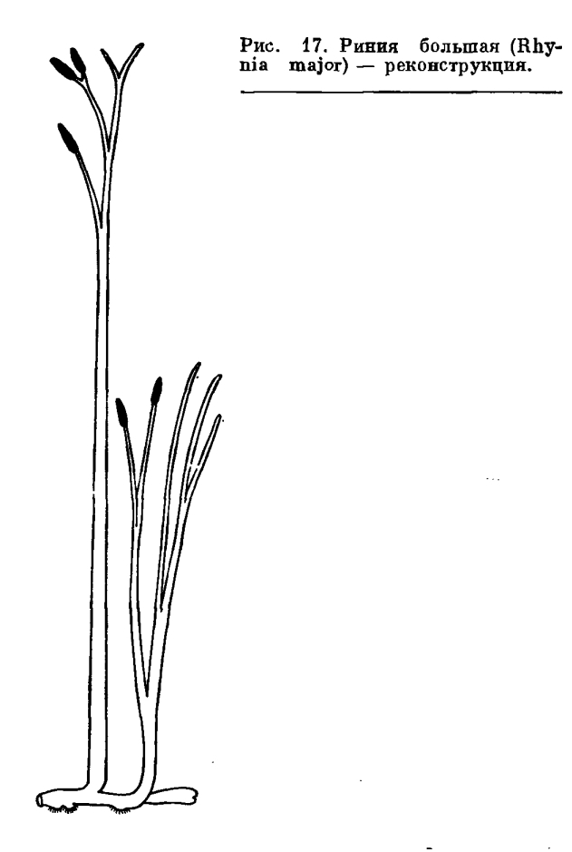
К какому отделу относится данное растение?

Slide 7
При скрещивании двух гетерозигот в потомстве будет наблюдаться расщепление по фенотипу в соотношении….

Slide 8
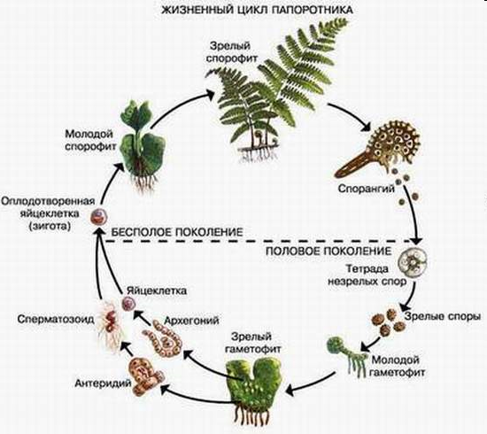
Подпишите названия стадий жизненного цикла папоротника

Slide 9
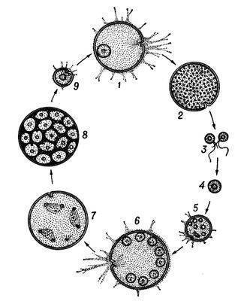
Выпишите номера стадий жизненного цикла фораминиферы, в которых присутствуют гаплоидные ядра (или одно гаплоидное ядро)

